Slide 1
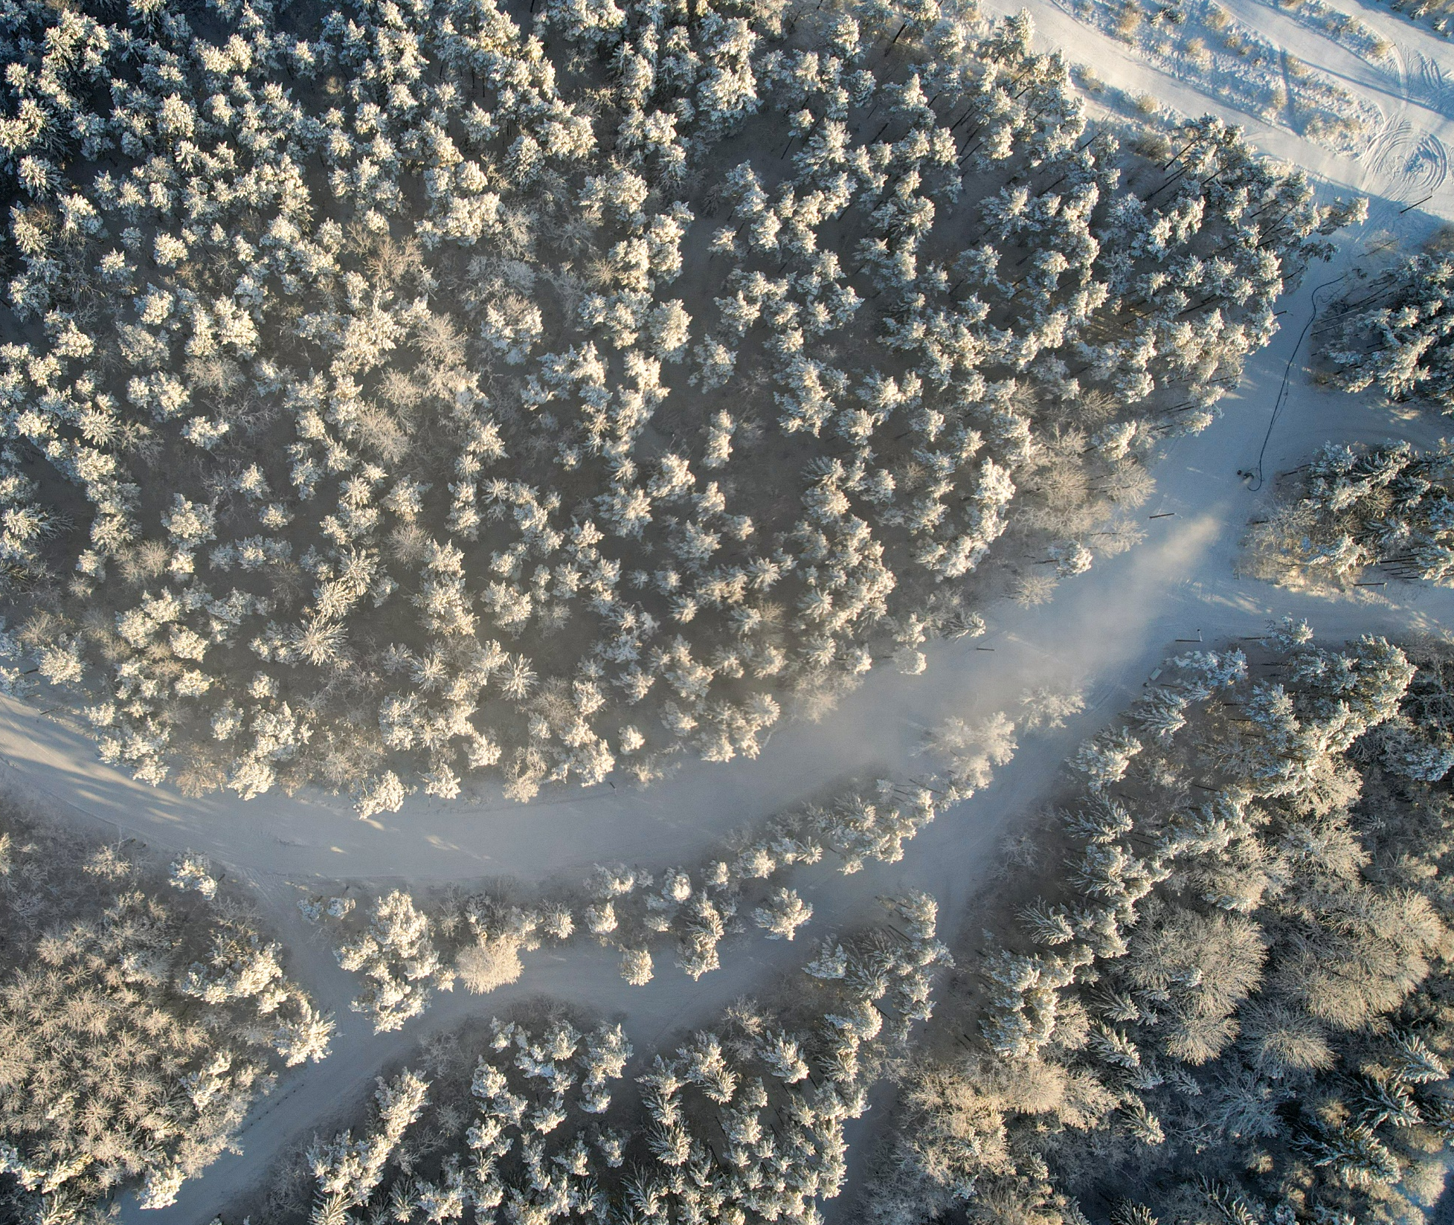
tekst
Lisa tekst
Palivere, foto Andrus Eilpuu

Slide 2
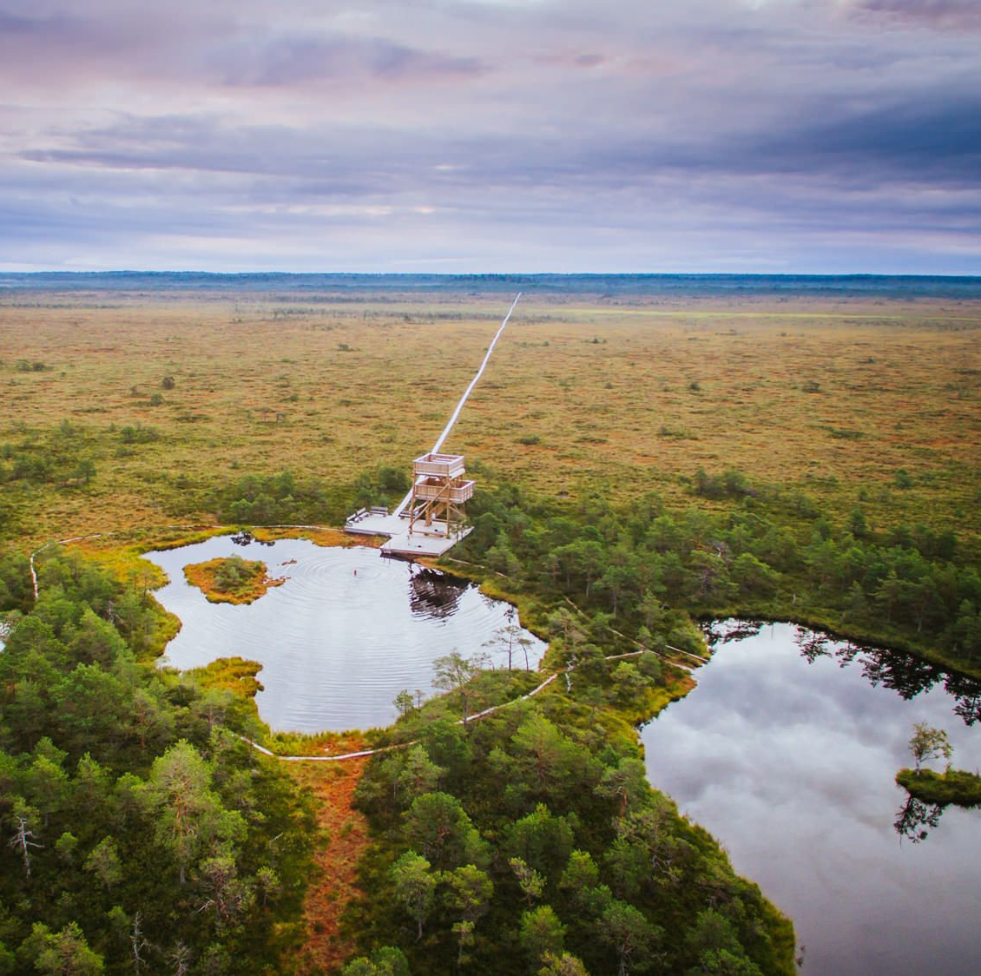
tekst
Lisa tekst
Foto: Marimetsa raba, Silver Raidla

